Slide 1
Co-analyser les activités de travail : stratégies de transfert des connaissances et micro-concertation
Béatrice Pudelko, Ph.D.
Professeure
Télé-université
Colloque Transpol- ACFAS 10 mai 2012

Slide 2
Gestion des connaissances
Construire et utiliser des outils et des méthodes pour
  Identifier et évaluer le capital des connaissances
  Favoriser son exploitation maximale dans l’objectif de créer ou renforcer un avantage concurrentiel durable pour l’entreprise (Ermine, 2008)
    Connaissances = capital immatériel (Penrose, 1959)
Méthodes et stratégies pour traiter les connaissances :
  Repérage : identification, localisation, cartographie, estimation
  Préservation : acquisition, modélisation, formalisation; conservation
  Valorisation : diffusion, partage, combinaison, exploitation, création
  Actualisation : évaluation, mise à jour, standardisation, enrichissement (Grundstein, 2004)

Slide 3

Gestion des connaissances … « tacites »

Slide 4
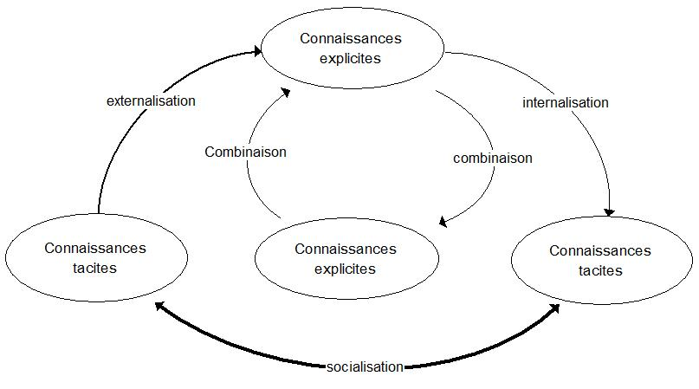
  Modèle SECI (Nonaka et Takeuchi, 1995)
Notes:
dynamique organisationnelle des connaissances tacites et des connaissances explicites

Slide 5
  Transfert intergénérationnel d’expertise : des besoins réels…
Vieillissement de la main-d’œuvre et départs à la retraite
Diminution des effectifs
Recours à une main-d’œuvre immigrante
Cohabitation de plusieurs générations
Mobilité des travailleurs
Fusions, réorganisations
Changements de fonctions
Multiples endroits de travail
Évolution rapide des technologies
« Knowledge gap » sinon « knowledge crash » :
  Désaffection des jeunes
  Longue période de non recrutement

Slide 6
  ….mais un concept problématique

Slide 7
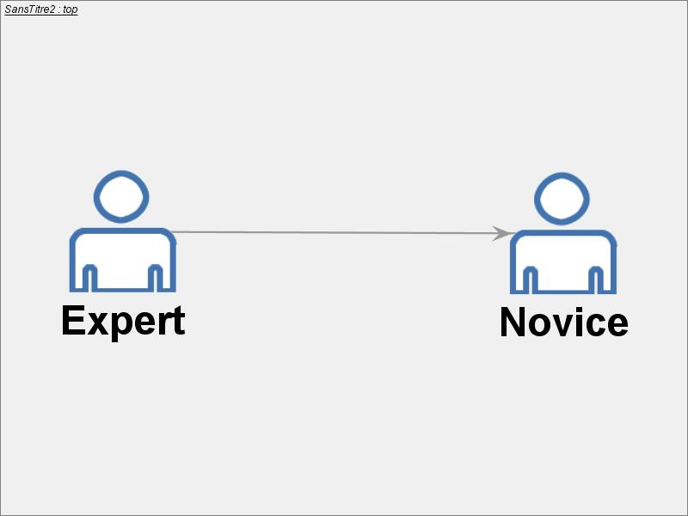

Slide 9



Les stratégies : du tacite vers l’explicite
Notes:
Système d’aide à la tâche, « la bible » le « livre des connaissances », systèmes experts, e-learning

Slide 10
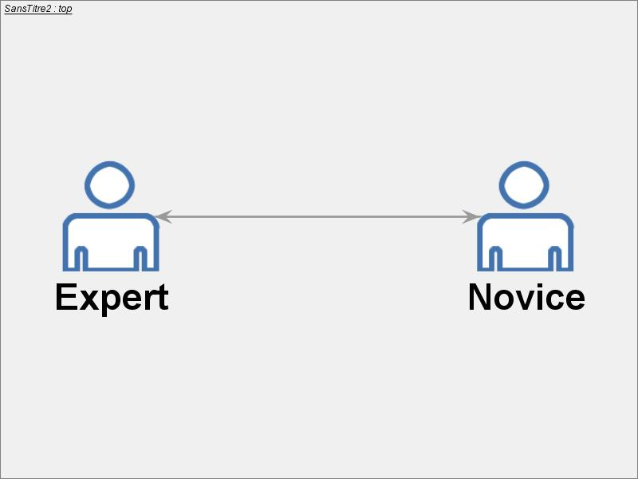


Slide 11

Les stratégies : du tacite au tacite
Compagnonnage
Communautés de pratique
Mentorat
Coaching
Etc.

Slide 12
Transfert d’expertise et formation en milieu de travail
La demande pour les stratégies de transfert intergénérationnel d’expertise
  centrée sur le recueil et la valorisation des connaissances « tacites » des travailleurs expérimentés
  peut transformer le « portefeuille d’activités » d’un service de formation (Mercier, 2007)

Slide 13
Transfert d’expertise et formation en milieu de travail
Les stratégies de transfert intergénérationnel d’expertise
  Nécessitent des actions d’explicitation des connaissances
  Font partie des méthodes de design pédagogique (ingénierie de formation, didactique professionnelle)
    Analyse de l’activité réelle (et pas seulement de la tâche prescrite) (Leplat, 2000)
    Analyse cognitive des tâches (Cognitive Task Analysis, CTA) (Crandall et al. 2006)
    Analyse des pratiques (Barbier et Galatanu, 2004)
  Les stratégies « du tacite au tacite » permettraient-elles de s’en passer ?

Slide 14

Illusions (socio)cognitives (Hinds et al, 2003; Nuckles et al, 2005; Wittwer et al, 2008)
Les experts - et les tuteurs (formateurs, enseignants)
  surestiment les connaissances des novices
  sous-estiment les connaissances des novices
  Modèle erroné du modèle cognitif du « destinataire »
  Ajustement inadéquat du lexique et des explications
  Lacunes, redondances
Ces biais se manifestent :
  À l’écrit (textes)
  À l’oral (interactions verbales)

Slide 15
Perspective cognitive centrée sur l’activité d’explicitation des connaissances

Slide 16
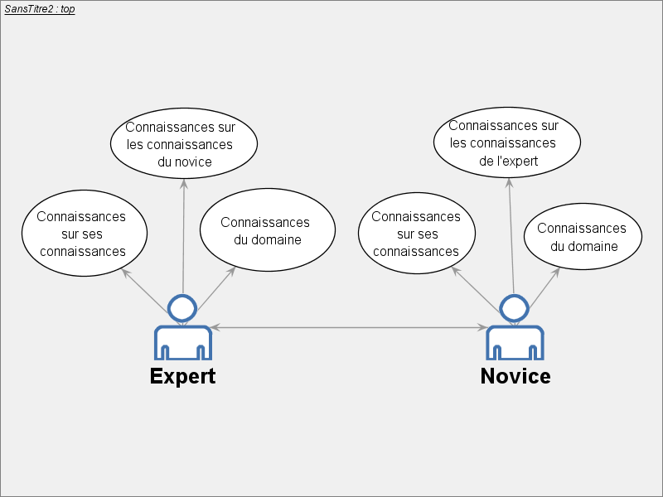


Slide 17
Un exemple : stratégie de transfert d’expertise à la Régie des Rentes du Québec
  Projet pilote CEFRIO-RRQ (Basque et Pudelko, 2010; Pudelko, 2007)
    Connaissances « critiques » identifiés par la responsable de la stratégie de gestion des connaissances
  Stratégie expérimentée : la comodélisation des connaissances des personnes expérimentées
    Co-analyse de l’activité professionnelle
    En petits groupes expert-novice(s)
    Centrée sur l’explicitation des connaissances « pratiques » sur les activités de travail
    Favorisant le questionnement de la part de la personne « novice »
    À l’aide de la construction d’un modèle graphique (carte) des connaissances
    Technique fondée sur l’utilisation d’un questionnement récursif sur le « comment » des actions professionnelles
    Guidée par un « modélisateur » (cogniticien)

Slide 18
Un exemple : stratégie de transfert d’expertise à la Régie des Rentes du Québec
Connaissance critique : opérationnalisation de la loi de la RRQ
  Solutionner des situations problématiques non résolues par les documents normatifs
Expert | Novice
Domaine : conseil en normes | Domaine : conseil en normes
+ 13 ans d’expérience (dans l’équipe) | 2 ans d’expérience (dans l’équipe)
Formation en droit | Pas de formation en droit
Notes:
Solutionner des situations problématiques non résolues par les documents normatifs ;
Commenter le contenu normatif des documents d'information (papier ou électronique) ;
Collaborer avec les affaires juridiques et les intervenants impliqués dans la modification d'articles de lois ;
Participer à des groupes de travail multidisciplinaire en tant qu'expert normatif ;
Faire des présentations à des organisations externes sur des sujets liés aux opérations de la RRQ ;
Témoigner comme «expert normes» dans les cas en cour.

Slide 19
Un exemple : stratégie de transfert d’expertise à la Régie des Rentes du Québec
L’explicitation des connaissances tacites sur le domaine
Expert : De par le questionnement on peut faire ressortir plein de raisonnements que la personne possède peut-être de façon inconsciente. On peut faire dérouler un raisonnement étape par étape, et élément par élément, pour arriver à une conclusion alors que dans les faits, on n’a pas toujours ça dans la tête et aussi détaillé que ça, mais de façon inconsciente…

Slide 20
Un exemple : stratégie de transfert d’expertise à la Régie des Rentes du Québec
L’explicitation et la révision des connaissances sur les connaissances
Expert :
j’ai appris le cheminement que je prends quand je prends les décisions, ou quand je travaille, dans ce sens-là, oui, j’ai appris. Je pense qu’on a fait passer un processus qui était peut-être inconscient à un processus conscient …
Je me suis découvert moi-même … quand je dis ça je n’ai pas raconté d’histoires, je m’impressionne moi-même …

Slide 22
Un exemple : stratégie de transfert d’expertise à la Régie des Rentes du Québec
L’explicitation et la révision des connaissances sur les connaissances du novice
  Changement de l’opinion de l’expert sur la nécessité, pour les novices, de disposer d’une formation juridique
Expert : Il y a des choses qui pour moi sont absolument évidentes sur le plan légal, et peut-être que la difficulté que je n’ai jamais dit ouvertement et je ne l’ai jamais cru d’ailleurs, mais quand je parle de raisonnement juridique c’est sûr que ça prend un minimum de formation juridique, ce que ces personnes n’ont pas…

Slide 23
Un exemple : stratégie de transfert d’expertise à la Régie des Rentes du Québec
Raffermissement de sa conviction sur l’agir « professionnel »
Expert : Je me sens très seul, et comme je le disais, là mon problème avec mes collègues et je commence à le dire directement à mes collègues, est le problème de « pas de bon sens ». C’est comme si on était dans les discussions de salon et on dit : « moi je trouve que ça n’a pas de bon sens ». On fait l’abstraction de la loi, c’est comme si on se situait dans nos valeurs de référence personnelles pour venir dire : la loi dit non, c’est pas comme ça qu’on devrait l’appliquer ça… la loi dit ça mais dans le fond c’est pas ça qu’elle devrait dire…
Parce que je pense qu’on a une responsabilité professionnelle et qu’aujourd’hui on est des professionnels et que l’on se doit de l’être jusqu’au bout et avec nos convictions.

Slide 24
En guise de conclusion : Quelle place pour la concertation dans les stratégies de transfert intergénérationnel des connaissances ?
  Au niveau de l’équipe : un processus de « micro-concertation »
La « prise de conscience » des besoins de formation et du « problème » des novices
  Rendue possible par une stratégie de structuration cognitive de « transfert des connaissances »
  Un processus créatif de nouvelles connaissances …
  Possibilité d’un consensus…
Au niveau organisationnel : une concertation plus macro (méta)
Nécessité d’une révision des modèles (stratégies) de la formation de la relève
  Processus de réflexion sur les produits de la micro-concertation (bottom-up)
  Modification de l’espace des actions-interactions possibles pour opérationnaliser le consensus…
Notes:
Difficulté des sciences de la gestion à penser simultanément les connaissances et les formes des relations des acteurs-producteurs des connaissances (Hatchuel, 1999)

Slide 25
Merci !

Slide 26
Références
Barbier, J.-M., & Galatanu, O. (2004). Les savoirs d'action : une mise en mot des compétences ? Paris: L'Harmattan.
Basque, J. et Pudelko, B. (2010). La comodélisation des connaissances par objets typés : une stratégie pour favoriser le transfert d’expertise dans les organisations. Téléscope, Revue d’analyse comparée de l’administration publique, 16(1), 111-129.
Crandall, B., Klein, G., & Hoffman, R. R. (2006). Working Minds: A Practitioner’s Guide to Cognitive Task Analysis. Cambridge, MA: MIT Press.
Ermine, J.-L. (2008). Management et ingénierie des connaissances. Paris: Hermès - Lavoisier.
Grundstein, M. (2004). De la capitalisation des connaissances au management des connaissances dans l'entreprise. In I. Boughzala & J.-L. Ermine (Eds.), Management des connaissances en entreprise (pp. 25-54). Paris: GET et Lavoisier
Hinds, P. J., Patterson, M., & Pfeffer, J. (2001). Bothered by Abstraction: The effect of expertise on knowledge transfer and subsequent novice performance. Journal of Applied Psychology, 86(6), 1232-1243.
Leplat, J. (2000). L'analyse psychologique de l'activité en ergonomie. Toulouse: Octares.
Mercier, D. (2007). Le transfert informel des connaissances tacites chez les gestionnaires municipaux en situation de coordination. Thèse de doctorat. École de bibliothéconomie et des sciences de l’information Faculté des arts et des sciences- Université de Montréal, Montréal, Québec, Canada.
Nonaka, I., & Takeuchi, H. (1995). The knowledge creating company : How Japanese Companies Create the Dynamics of Innovation: Oxford University Press.
Nũckles, M., Wittwer, J., & Renkl, A. (2005). Information about a layperson's knowledge supports experts in giving effective and efficient advice to layperson. Journa of Experimental Psychology- Applied, 11, 219-236.
Penrose, E. (1959). The Theory of the Growth of the Firm. New York: Wiley.
Pudelko, B. (2007, novembre). La comodélisation des connaissances à l’aide d’un outil informatisé : Une stratégie de transfert d’expertise en milieu de travail. Rapport de l’étape 3 de la recherche menée à la Régie des Rentes du Québec. Télé-université, Montréal.
Wittwer, J., Nũckles, M., & Renkl, A. (2008). Is underestimation less detrimental than overestimation ? The impact of experts' beliefs about a layperson's knowledge on learning and question asking. Instructional Science, 36, 27-52.

